Slide 1

«Многофункциональная ширма- трансформер, как элемент сюжетно- ролевой игры»
Воспитатель Жумагулова А. Г. МАДОУ «ДС №62 г. Челябинска»

Slide 2
Цель:
Развитие личности ребенка;
Содействовать накоплению игрового опыта детей, предлагая им различные сюжеты и способы взаимодействия со сверстниками.

Slide 3
Задачи:
• Развивать все компоненты детской игры: обогащение игровых действий, тематики и сюжетов игр, умение устанавливать ролевые отношения, вести ролевой диалог, создавать ролевую обстановку, действовать в реальной и воображаемой игровой ситуации;
• Способствовать развитию мышления ребенка, стимулировать психические процессы и развивать творческую активность, создавать условия для дальнейшего развития самостоятельной театрализованной и сюжетно-ролевой игры, ролевого игрового поведения и взаимодействия с детьми;
• Воспитывать доброжелательные отношения между детьми в игре;
• Формировать целостную картину мира, расширять кругозор;
• Формировать элементарные математические представления;
• Работать над звукопроизношением и связной речью.

Slide 4
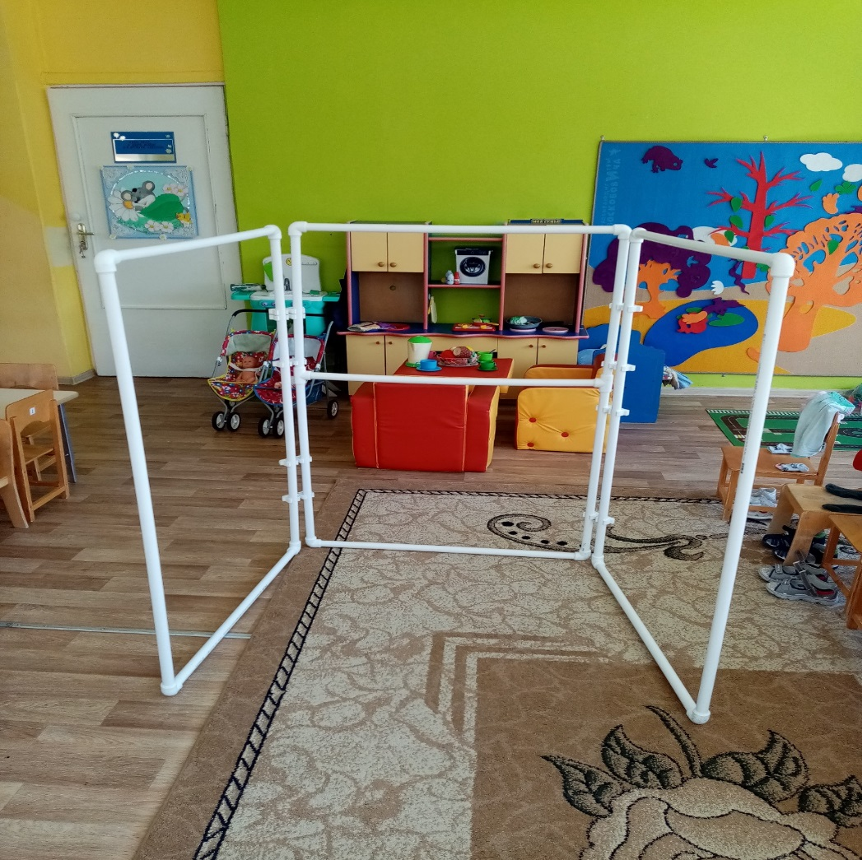
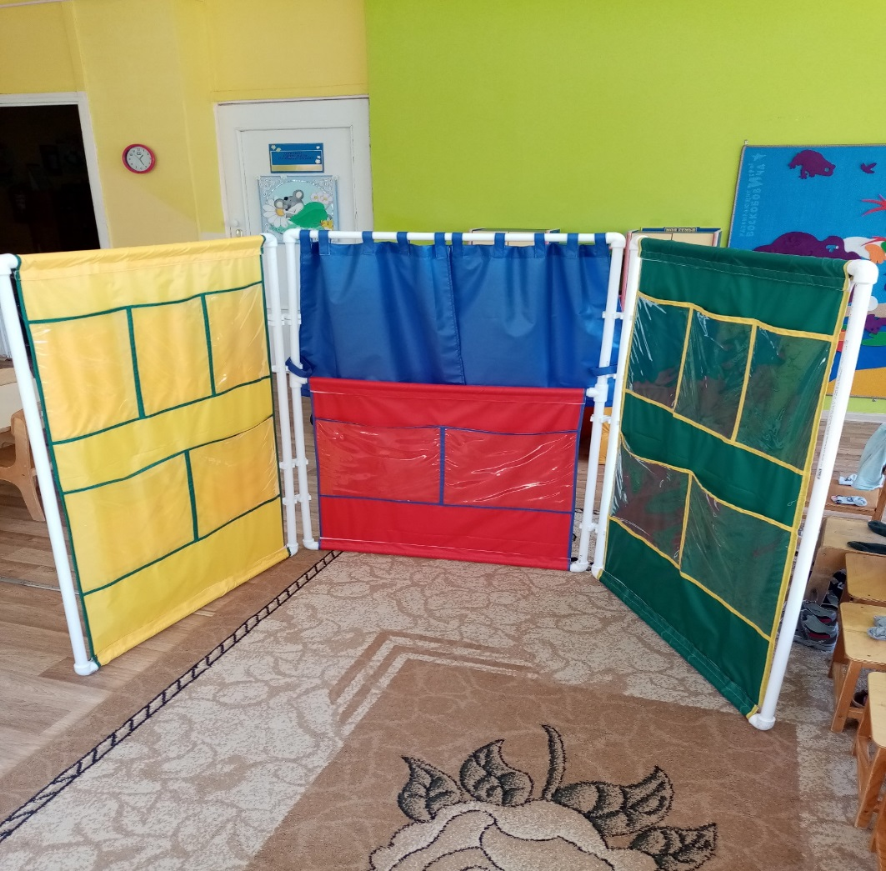
Конструкция

Slide 5
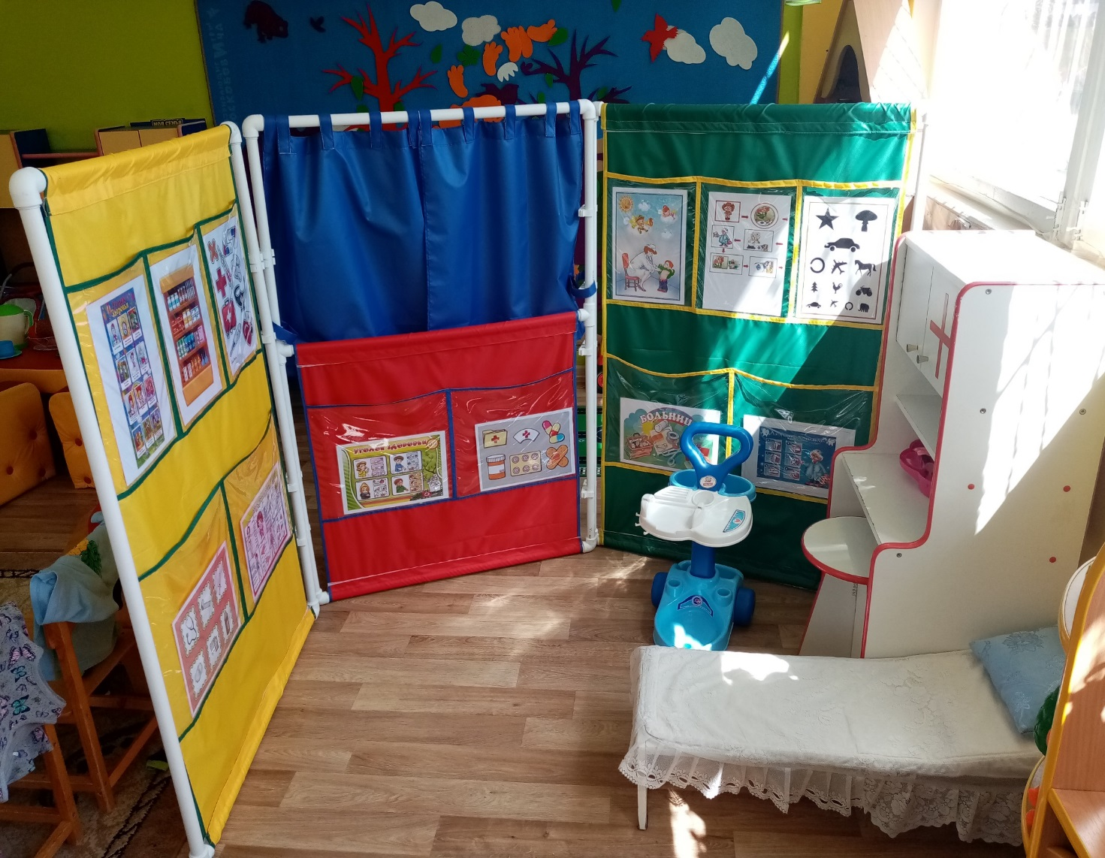
«Больница»

Slide 6
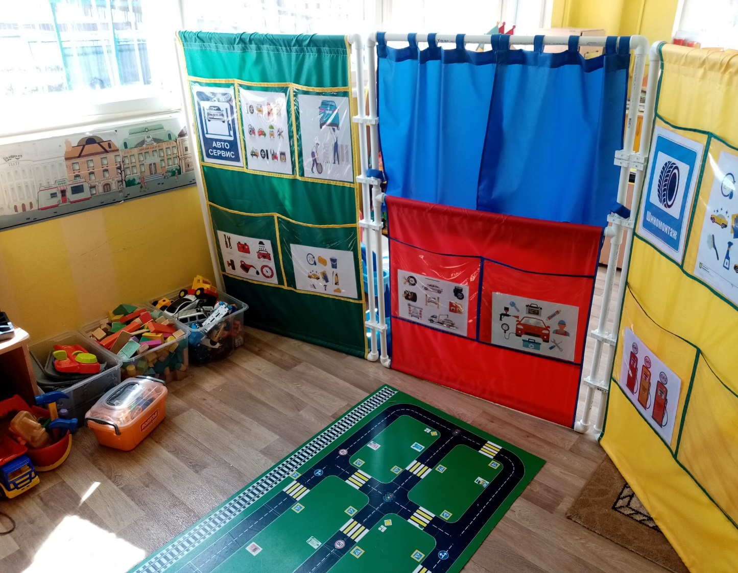
«Автосервис»

Slide 7
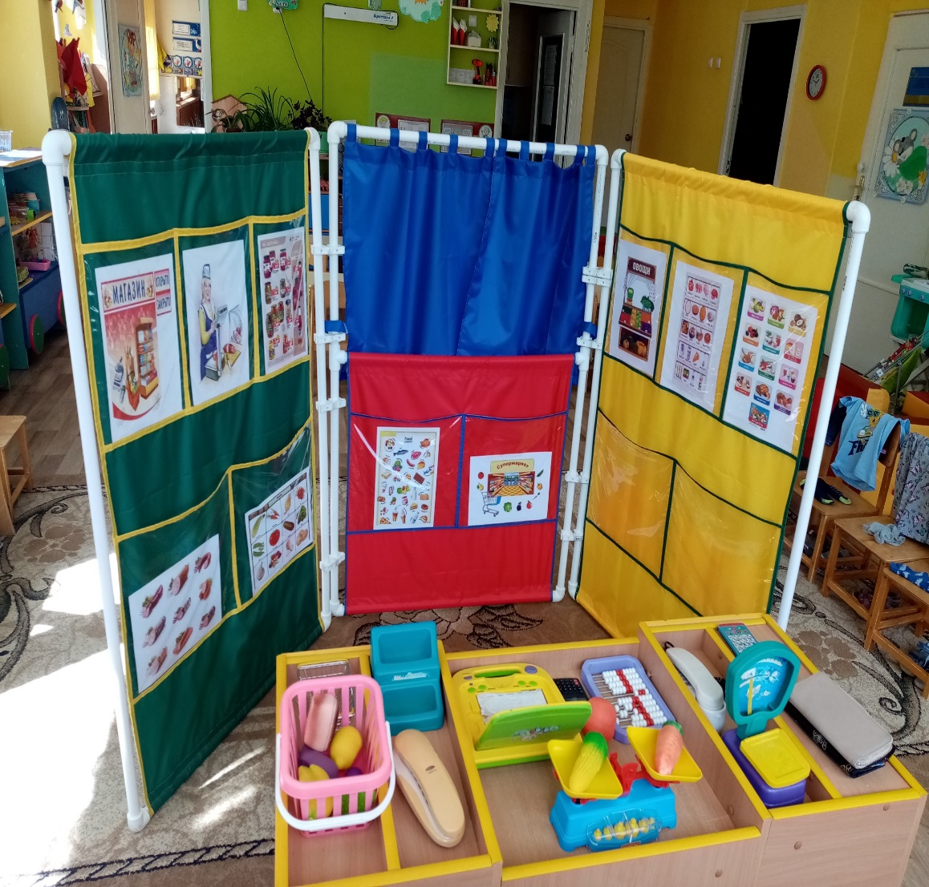
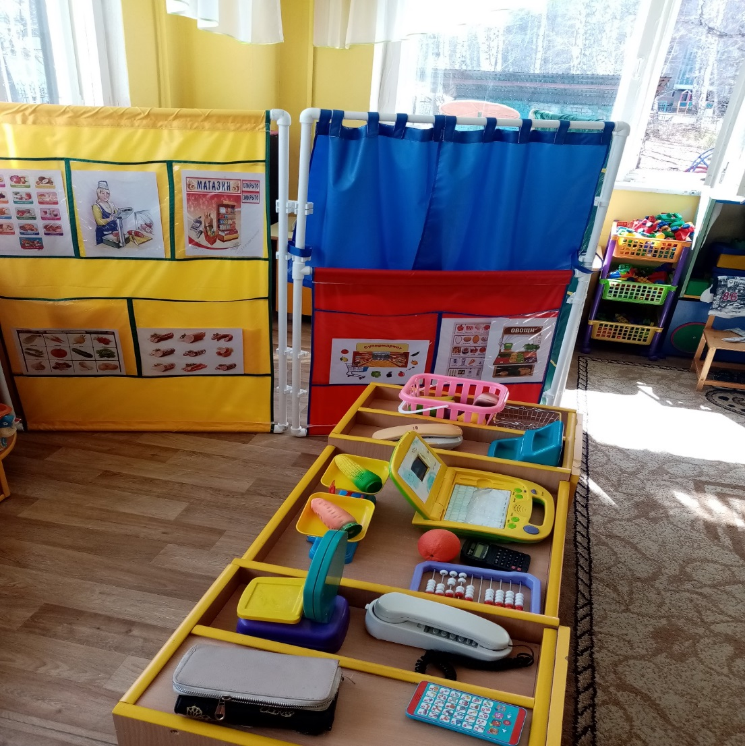
«Магазин»

Slide 8
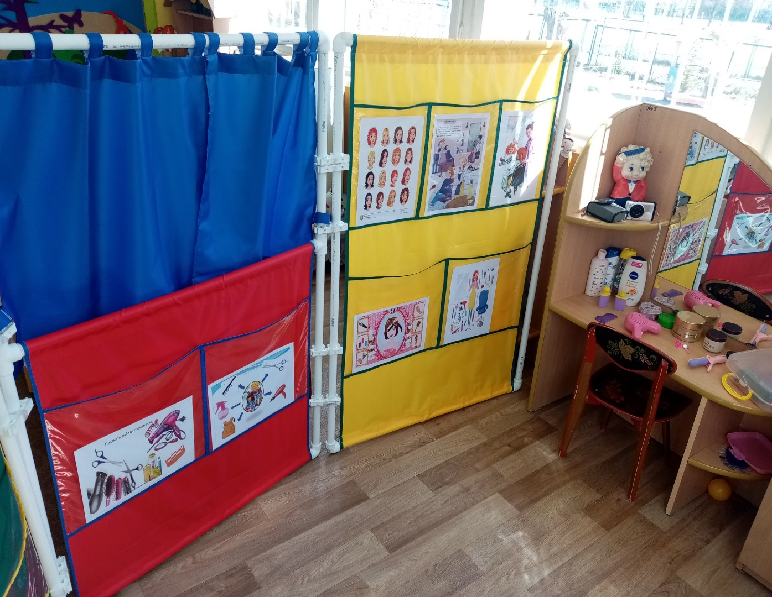
«Парикмахерская»

Slide 9
«Многофункциональная ширма- трансформер, как элемент сюжетно- ролевой игры»
Воспитатель Жумагулова А. Г. МАДОУ «ДС №62 г. Челябинска»

